Slide 1
2017 5th Homework of Fourier transform spectroscopy
Presented by
kangkai chen,song shang

Slide 2
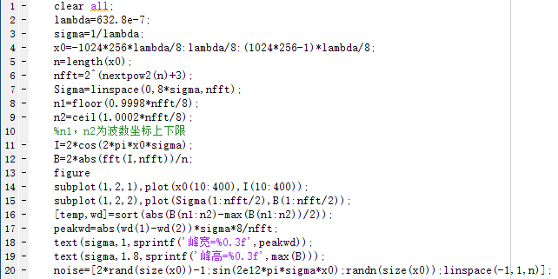
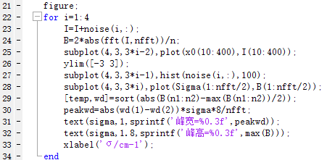
代码

Slide 3
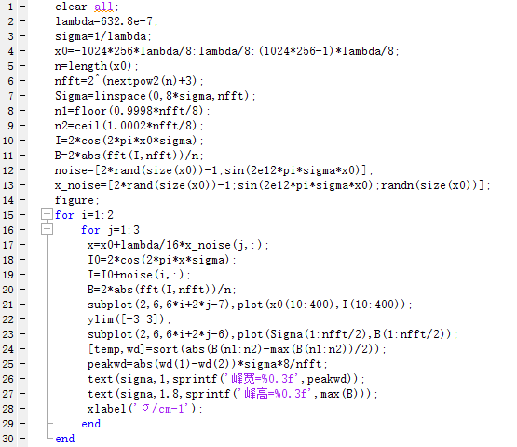
代码

Slide 4
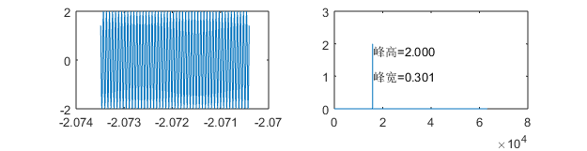
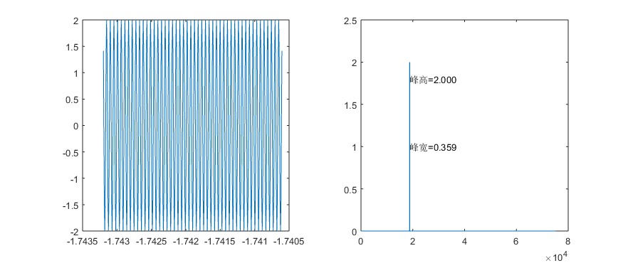
无噪声
光强：I= 2*cos(2*pi*x* σ)
干涉图
FFT
σ/cm-1

Slide 5
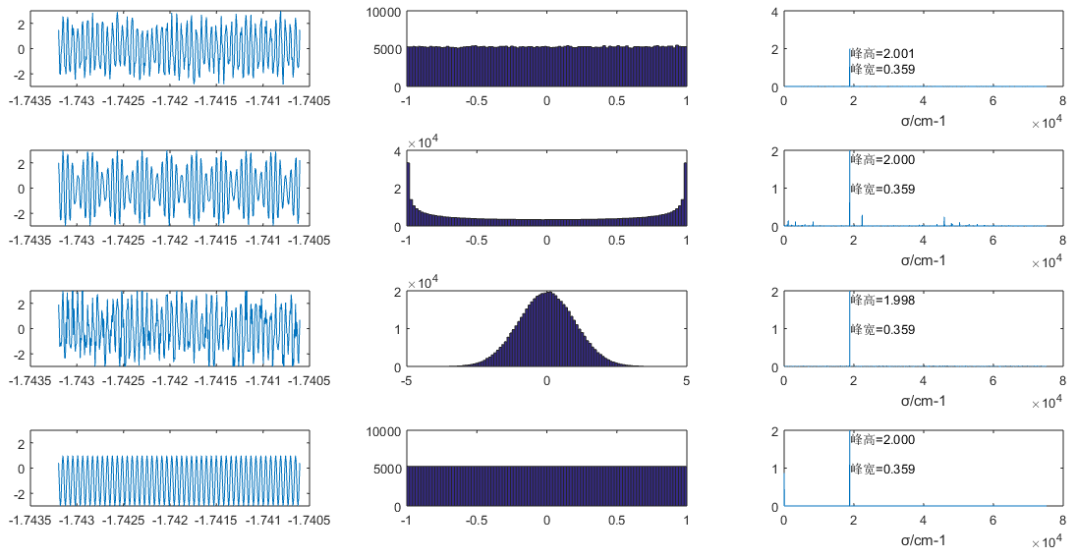
四种噪声
Noise=2*rand-1
Noise= sin(2e12*pi*x* σ)
Noise=randn
Noise=linspace(-1,1,n)

Slide 6
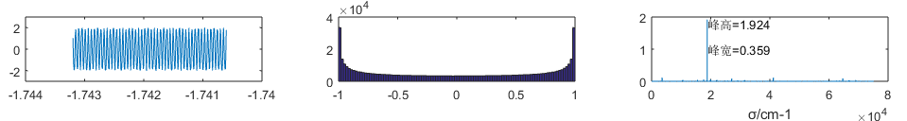
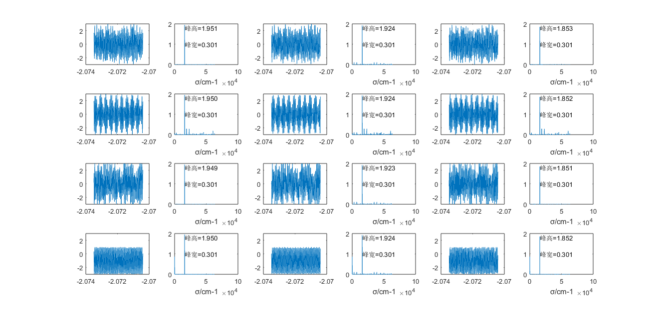
综合噪声
X周期噪声
Lambda=632.8nm

Slide 7
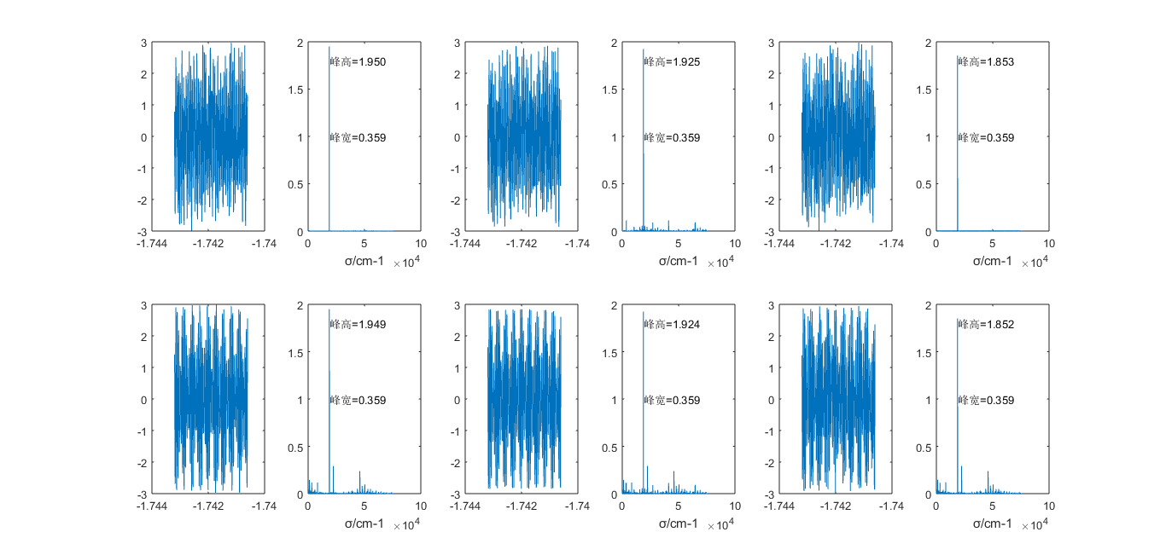
综合噪声
Lambda=532nm

